Slide 1


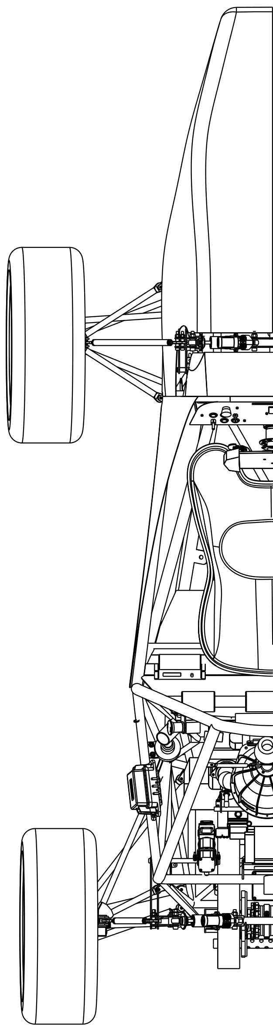






Caractéristiques
Masse :
Châssis : tubulaire acier
Moteur : Honda CBR 600 RR
Liaison au sol : triangulation en carbone
Roues : 13 pouces
Carrosserie : composite
Organisé par la Society of Automotive Engineers, le Formula Student est une compétition étudiante regroupant des écoles et des universités du monde entier sur des circuits prestigieux.
Les participants sont jugés au cours d’épreuves statiques (Business plan, Design report, Cost Report, Scrutering) puis d’épreuves dynamiques (Accélération, Skid-Pad, Autocross, Endurance, Efficiency).

Slide 2


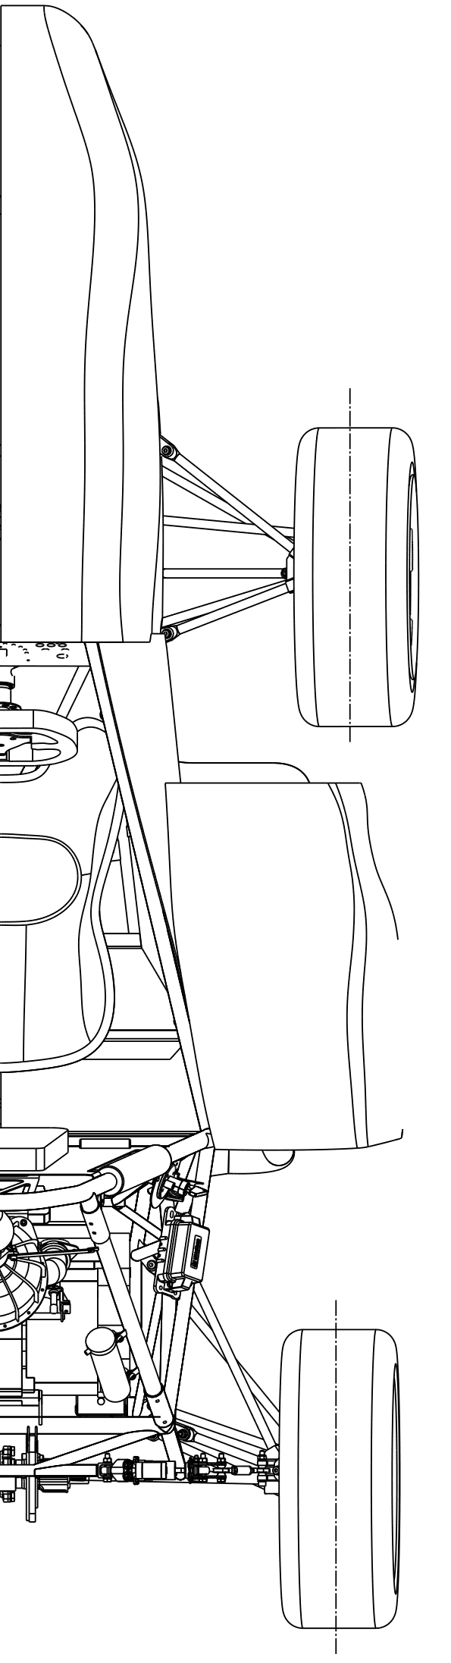








F O R M U L A
Caractéristiques
Masse : 237kg
Châssis : tubulaire acier
Moteur : Honda CBR 600 RR
Liaison au sol : doubles triangles en carbone
Roues : 13 pouces
Carrosserie : composite
Résultats
Business Plan : 45/75
Design Report : 86/150
Cost Report : 94/100
Accélération : 55/100 (4.380s)
Skid-Pad : 29/75 (5.303s)
Autocross : 53/125 (62.873s)
Endurance : 9/275
Efficiency : 0/100

